Slide 1
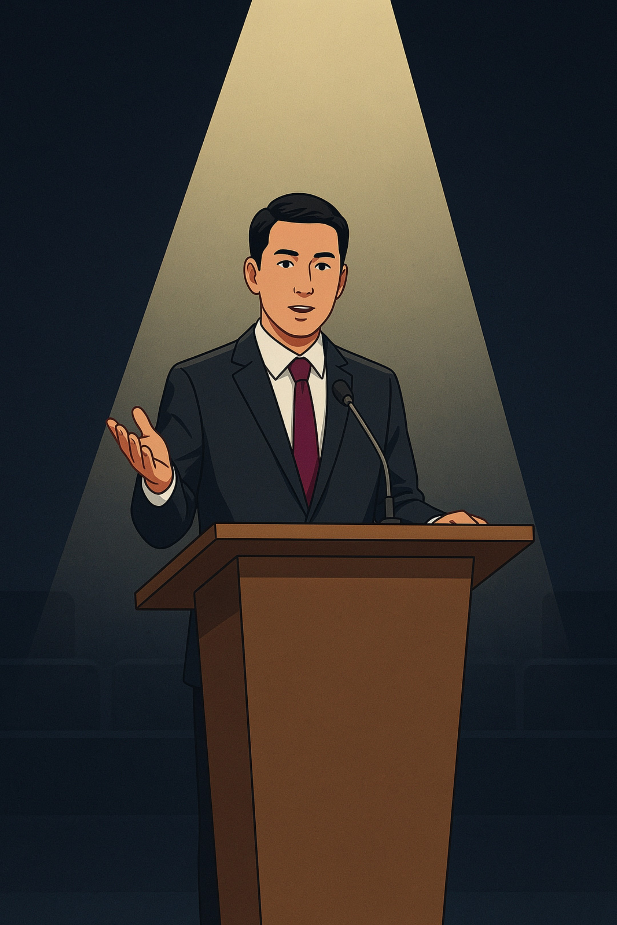
Trzy rodzaje prezentacji i zasady, które działają
Przewodnik dla osób, które chcą przygotowywać prezentacje skutecznie — nie tylko ładnie.

Slide 2

Najczęstszy błąd przy tworzeniu prezentacji
Używanie tej samej struktury do wszystkiego.
Prezentacja sprzedażowa kończąca się jak wykład traci siłę decyzyjną. Konferencyjna brzmiąca jak pitch sprzedażowy traci wiarygodność.
Pierwszy krok to nie wybór szablonu — to odpowiedź na pytanie: do czego chcę przekonać tę konkretną publiczność?

Slide 3
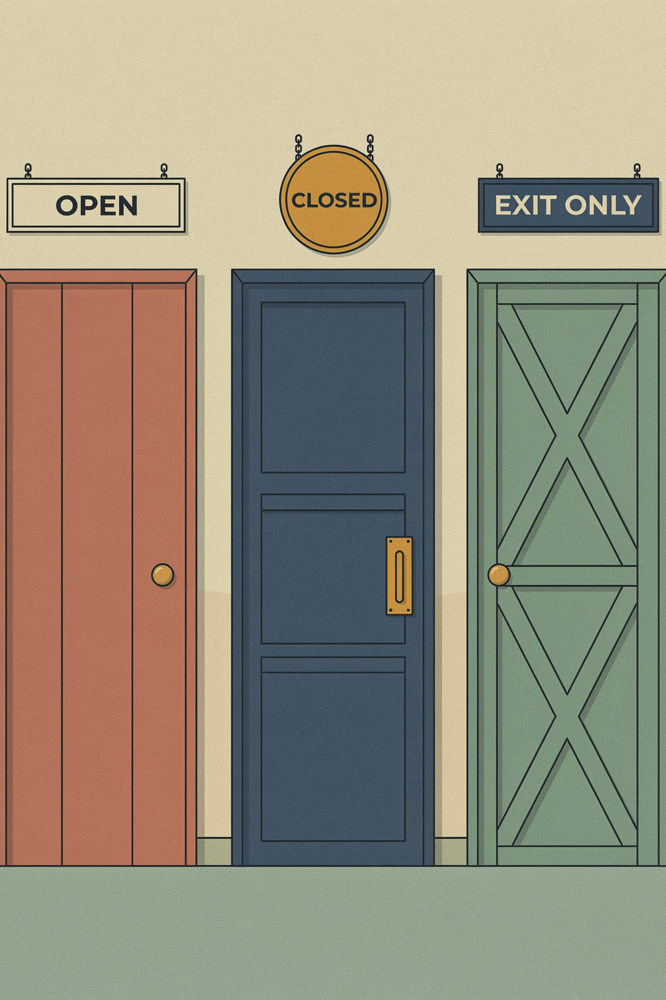
Trzy różne cele — trzy różne struktury
Sprzedażowa
Konferencyjna
Prowadzi do konkretnej decyzji
Buduje wiedzę i wiarygodność
PR / Inspiracyjna
Zachęca do własnego działania

Slide 4
TYP 1
Prezentacja sprzedażowa
Cel
1
Kim jesteś i co proponujesz
Doprowadzić decydenta do konkretnej decyzji — kup, zaakceptuj budżet, zgódź się na pomysł.
Publiczność
Decydent z ograniczonym czasem, który chce usłyszeć sedno szybko.
2
Dlaczego mają Cię słuchać
3
Konkretny problem
4
Zysk > koszt rozwiązania
5
Jasne wezwanie do działania

Slide 5

TYP 2
Prezentacja konferencyjna
Cel: podzielić się wiedzą z ludźmi, którzy już są zainteresowani tematem. Nie trzeba ich przekonywać, że temat jest ważny — sami tu przyszli.

Slide 6
Struktura prezentacji konferencyjnej
01
02
03
Konkretna scena — nie definicja
Kontekst i ograniczenia
Droga wdrożenia — łącznie z porażkami
Opisz, z czym realnie się mierzyłeś — to buduje zaufanie.
Zacznij od obrazu, który słuchacze zapamiętają, zanim jeszcze powiesz, o czym mówisz.
Szczerość o błędach buduje wiarygodność mocniej niż sam sukces.
04
05
Porównanie z życia codziennego
Wnioski i czas na pytania
Pokaż skalę różnicy w sposób, który każdy zrozumie.
Brak twardego wezwania do decyzji — celem jest mądrzejsza publiczność.

Slide 7
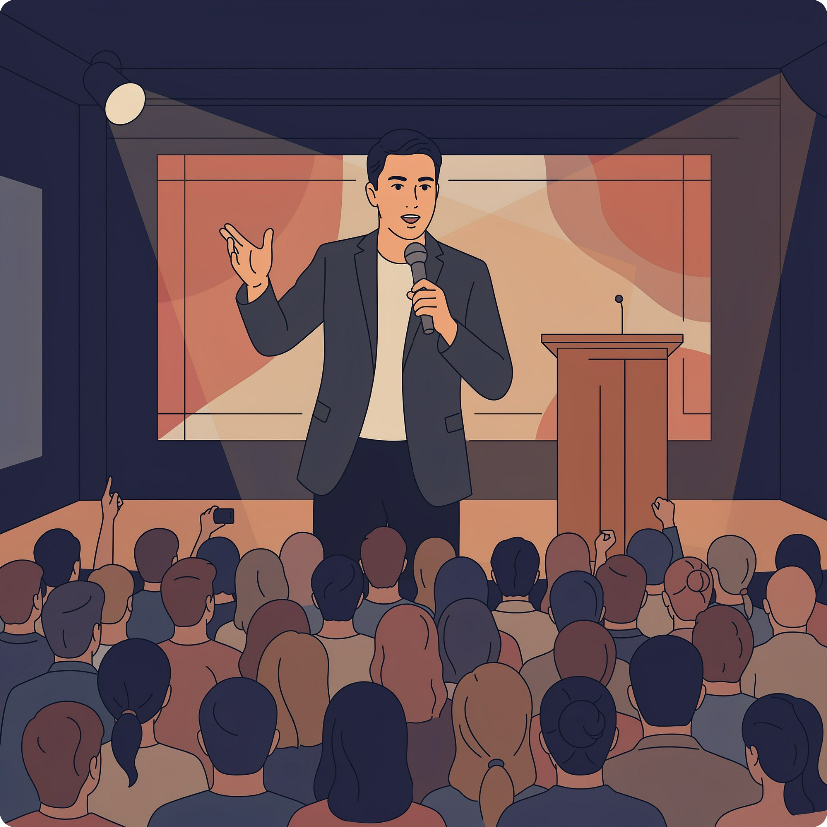
TYP 3
Prezentacja PR / inspiracyjna
Cel
"Jeśli ja mogłem to zrobić — ty też możesz." Celem jest zachęta do własnej inicjatywy, nie jedna konkretna decyzja.
Publiczność
Szeroka, niekoniecznie ekspercka. Ludzie, którzy wątpią, czy sami mogliby coś zmienić.

Slide 8
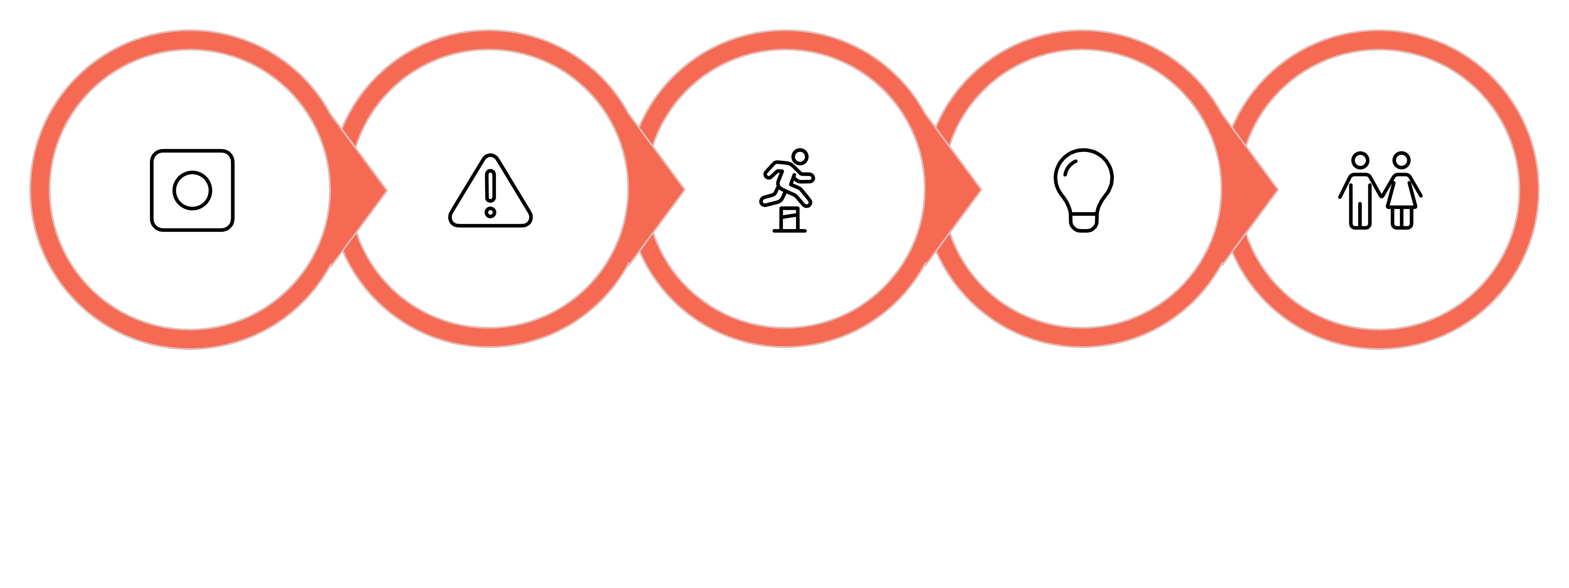
Struktura prezentacji inspiracyjnej
Zwykły punkt
Zauważony problem
Moment przełomu
Przeszkody
Ludzki efekt
Kluczowa różnica: zakończenie to osobiste zaproszenie do jednej małej, konkretnej akcji — nie transakcja, nie twarda sprzedaż.

Slide 9
Jedno pytanie, które zmienia wszystko
Do czego chcę przekonać odbiorców?
Do decyzji?
Do wiedzy?
Do działania?
→ Prezentacja sprzedażowa
→ Prezentacja konferencyjna
→ Prezentacja inspiracyjna
Odpowiedź na to pytanie determinuje strukturę — zanim jeszcze cokolwiek trafi do narzędzia do tworzenia slajdów.

Slide 10
Szybkie porównanie trzech typów
Wymiar
Sprzedażowa
Konferencyjna
PR / Inspiracyjna
Cel
Konkretna decyzja
Wiedza i wiarygodność
Inspiracja do działania
Publiczność
Decydent z ograniczonym czasem
Zainteresowani tematem
Szeroka, wątpiąca w siebie
Otwarcie
Pokazanie kompetencji
Konkretna scena
Zwykły punkt wyjścia
Ton
Rzeczowy, liczby
Szczery, techniczny
Osobisty, emocjonalny
Zakończenie
Twarda decyzja
Dyskusja / brak CTA
Miękkie zaproszenie

Slide 11

ROZDZIAŁ 2
Zasady dobrej prezentacji
Każda z poniższych zasad pochodzi z prawdziwej prezentacji, która zadziałała — nie z teorii ani sztucznego case study. Historia jest 22 razy bardziej zapamiętywalna niż same fakty (Jennifer Aaker). Fakty dają wiarygodność, historia sprawia, że ktoś to zapamięta następnego dnia.

Slide 12

Dlaczego historia działa lepiej niż fakty
Historia jest 22 razy bardziej zapamiętywalna niż same fakty.
— Jennifer Aaker, Stanford
Fakty dają wiarygodność. Historia sprawia, że ktoś to zapamięta i zrozumie następnego dnia — i potrafi to opowiedzieć innemu.

Slide 13

ZASADA 1
Poznaj odbiorców — różni ludzie szukają różnych rzeczy
Ta sama sala może mieć kilka różnych grup. Każda słucha pod innym kątem.
Osoba budżetowa
Osoba ds. bezpieczeństwa
Osoba techniczna
"Ile to kosztuje i czy się zwróci?"
"Czy to jest bezpieczne dla naszych danych?"
"Czy to w ogóle zadziała i jak to zintegrujemy?"
Technika: jeden slajd podzielony na trzy kolumny — ta sama historia, trzy różne wejścia dla trzech różnych grup.

Slide 14
ZASADA 2
Konkretny problem, nie ogólnik
Przykład z życia
❌ Ogólnik
✅ Konkret
Prezentacja z rekomendacją dla zarządu opisuje sześć konkretnych sytuacji w firmie. Pod każdą — jedno zdanie zaczynające się od "Problem:". Bez ogólnej narracji. Bez "mamy wyzwania".
"Mamy problemy z organizacją" — to zdanie można powiedzieć o dowolnej firmie na świecie.
"Problem: co tydzień tracimy 4 godziny na ręczne przesyłanie raportów między działami."

Slide 15

ZASADA 3
Liczba + porównanie z życia = zapamiętywalność
Sama liczba
Liczba z porównaniem
"Kosztuje nas to X tysięcy miesięcznie." → Abstrakcyjna, trudna do zapamiętania.
"Miesięczny koszt problemu = cena nowego samochodu dostawczego." → Konkretna, wyobrażalna, niezapomniana.
Ten sam trik: "10 PB danych = 200 lat oglądania filmów w jakości HD." Porównanie zakotwicza liczbę w rzeczywistości odbiorcy.

Slide 16



Koszt Złej Jakości Danych
Marnotrawiony kapitał, który moglibyśmy przeznaczyć na rozwój i innowacje.
Miesięczny koszt (156–239 tys. PLN)
Roczny koszt (1,87–2,87 mln PLN)
to równowartość nowego energooszczędnego samochodu dostawczego, co znacząco zmodernizowałoby naszą flotę i obniżyło koszty operacyjne.
pozwalałby na modernizację kluczowych linii sortowniczych lub wdrożenie innowacyjnych rozwiązań automatyzacyjnych w jednym z naszych hubów.

Slide 17

ZASADA 4
Powtarzalny wzorzec ułatwia śledzenie
ROZWIĄZANIE
Wdrożenie nowych praktyk i kontroli zdrowia.
PROBLEM
KORZYŚĆ
Trudności w hodowli, jak choroby i wydajność.
Wyższa jakość i stabilny wzrost produkcji.
Gdy mózg odbiorcy rozpoznaje wzorzec, nie musi go rozkodowywać od nowa — może skupić się na treści. Prezentacja konferencyjna o hodowli łososia użyła tego schematu dwukrotnie. Efekt: czytelność bez wrażenia powtarzania się.

Slide 18

ZASADA 5
Buduj wiarygodność, zanim o coś poprosisz
Zasada prosta jak budowa cepa
Zanim poprosisz o zgodę, wsparcie lub współpracę — pokaż, że już wcześniej robiłeś podobne rzeczy i że się udało.
Przykład
Oferta współpracy zawiera osobną sekcję "Nasze doświadczenie" z konkretnymi projektami, umieszczoną tuż przed właściwą propozycją. Najpierw dowód — potem prośba.

Slide 19
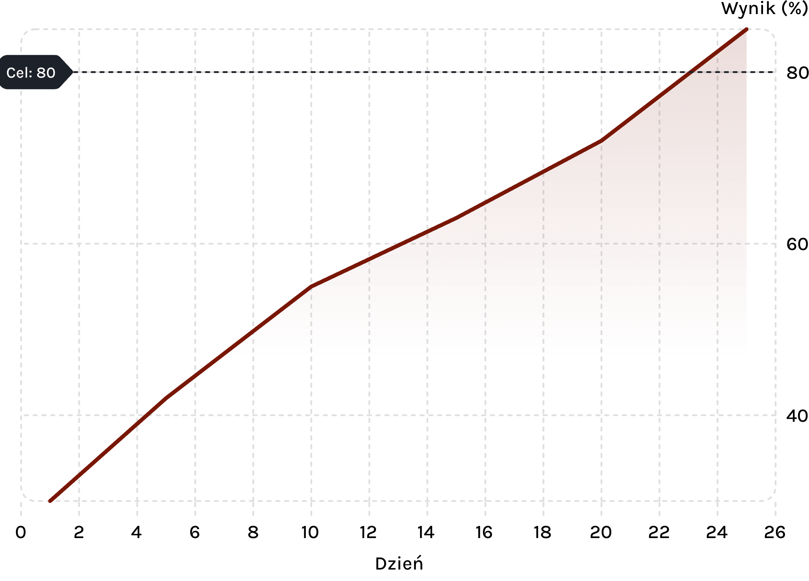
ZASADA 6
Pokaż postęp w czasie, nie tylko wynik końcowy
Jedna liczba końcowa
"Zaczęliśmy tu, skończyliśmy tam." Brzmi jak przypadek, nie jak praca.
Droga dzień po dniu
Widać kierunek, tempo i wysiłek — nie tylko punkt startowy i końcowy. Wynik nabiera sensu.

Slide 20
ZASADA 7
Mocne zamknięcie — konkretne, nie ogólnikowe
❌ Najgorsze zamknięcie
✅ Zamknięcie sprzedażowe
✅ Zamknięcie konferencyjne
"Dziękuję, pytania?" — nie zostawia nic w głowie, nie prowadzi do żadnego działania.
Slajd z czterema ponumerowanymi decyzjami, o które prosi autor. Zero dwuznaczności.
Seria krótkich pytań z kluczowymi wnioskami + żartobliwe nawiązanie do tytułu. Bawi i przypomina.

Slide 21
Checklista przed każdym wystąpieniem
Jeden główny przekaz
Czy mam jeden jasny przekaz, a nie pięć równoległych wątków naraz?
Konkret zamiast ogólnika
Czy każdy problem ma konkretny przykład albo liczbę?
Jedno porównanie z życia
Czy przynajmniej jedna liczba ma analogię, którą ktoś zapamięta?
Jasne zakończenie
Czy ostatnie zdanie mówi wprost, czego oczekuję — lub zostawia coś do przemyślenia?
Język dopasowany do sali
Czy mówiłem do tej konkretnej grupy, która tu jest?

Slide 22
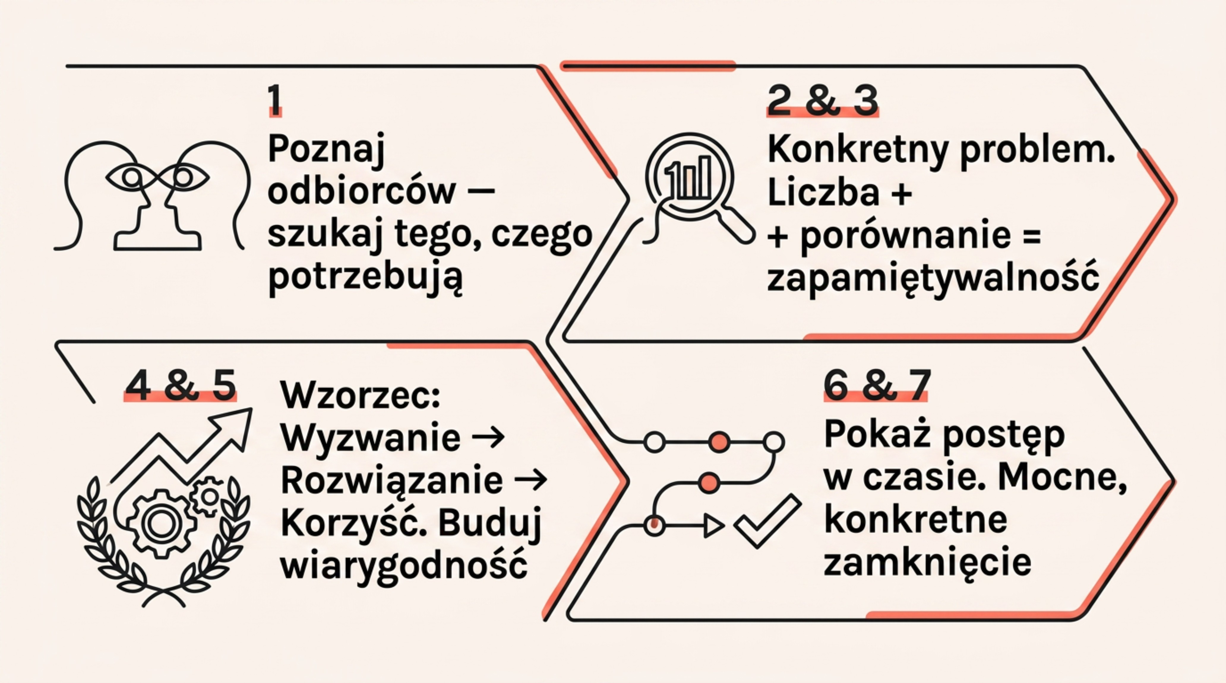
Wszystkie zasady w jednym miejscu

Slide 23

Twój następny krok
Zdecyduj o typie
Wybierz jedną zasadę
Który typ prezentacji pasuje do Twojego tematu — sprzedażowa, konferencyjna czy inspiracyjna?
Wybierz jedną zasadę, której dziś jeszcze nie stosujesz, i wpleć ją do własnej prezentacji.
Zacznij od pytania
Zanim otworzysz narzędzie: "Do czego chcę przekonać tę konkretną publiczność?"

Slide 24
Podsumowanie
1
2
Dobierz typ do celu
Buduj na konkretach
Sprzedażowa → decyzja. Konferencyjna → wiedza. Inspiracyjna → działanie.
Każdy problem z przykładem. Każda liczba z porównaniem. Każde zakończenie z intencją.
3
4
Historia ponad fakty
Zacznij od pytania
Fakty dają wiarygodność. Historia sprawia, że ktoś to zapamięta jutro i pojutrze.
Jeden jasny cel — zanim cokolwiek trafi na slajd.

